Slide 1
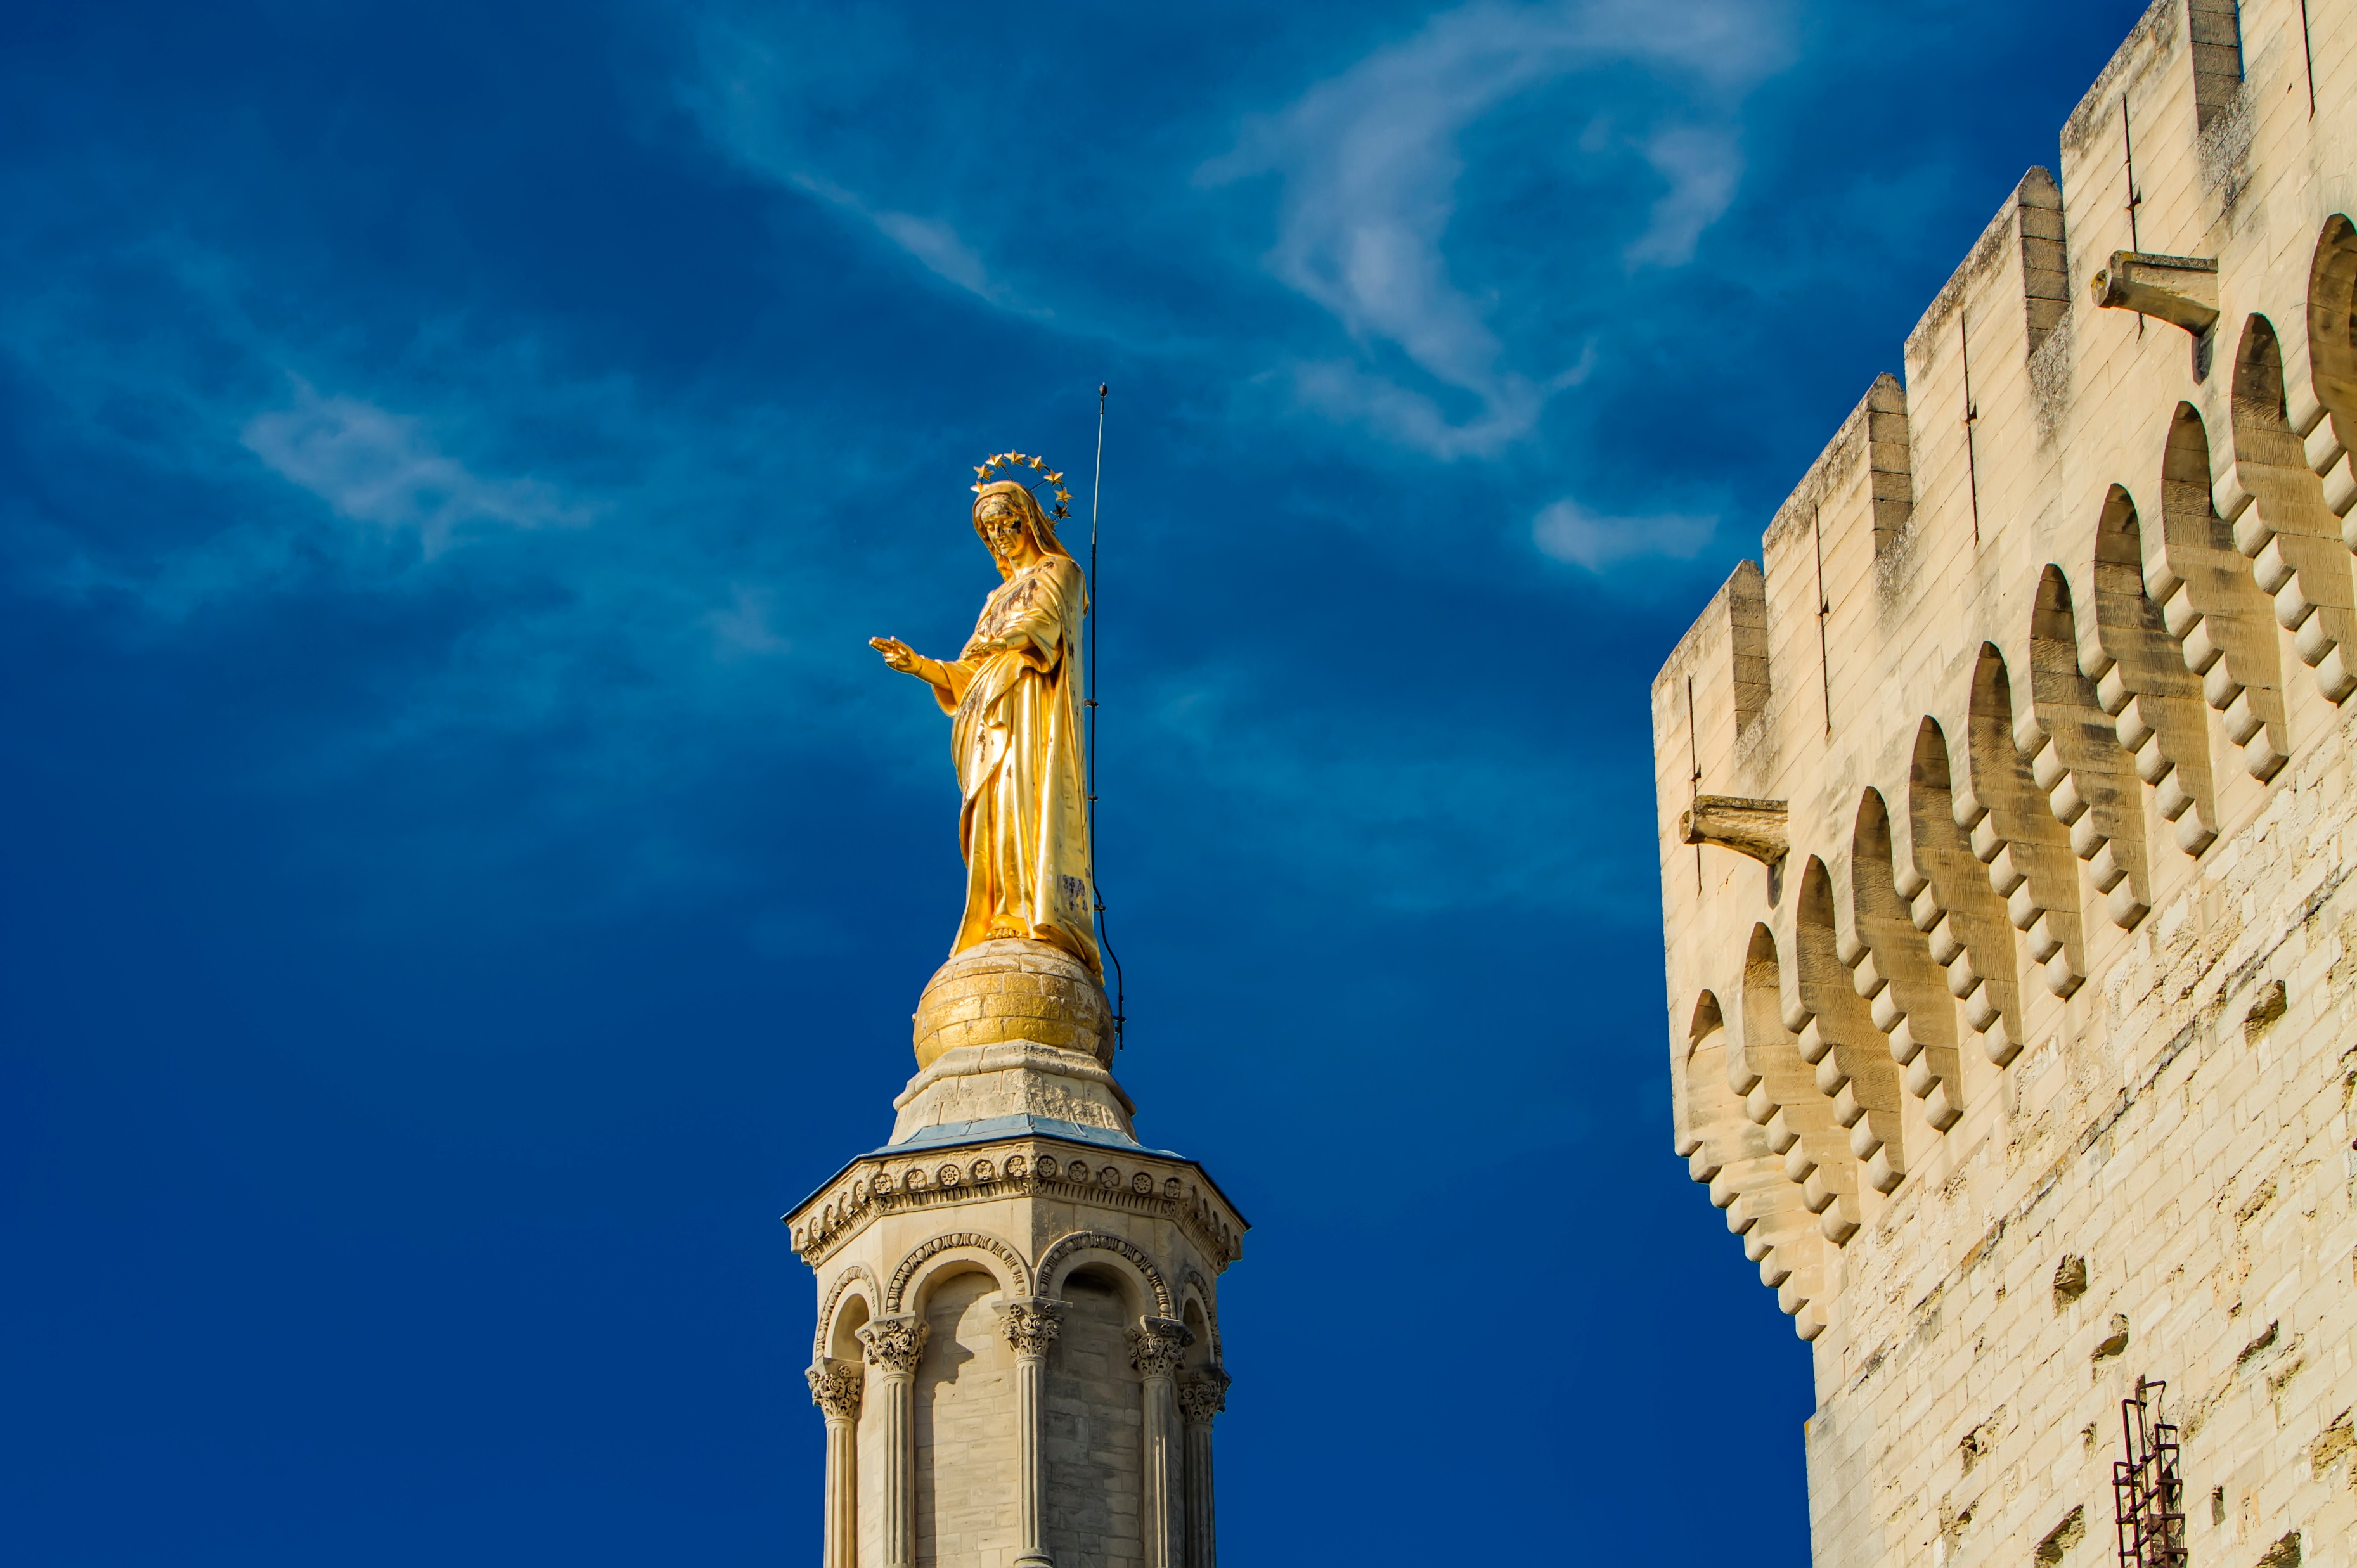
Journée du 13 avril 2024 avec les conseils pastoraux
Intervention Mgr François Fonlupt

Slide 2
Mission de Dieu - Mission de l’ Église
« Dieu a tellement aimé le monde qu’il a donné son Fils unique, afin que quiconque croit en lui ne périsse point, mais qu’il ait la vie éternelle. » Jn 3,16

Slide 3
« L’Eglise existe pour annoncer l’Evangile,
en servant la dignité de toute personne humaine,
en œuvrant au service du Bien Commun,
en travaillant à l’unité de la famille humaine
et en aidant les consciences à rester en éveil,
tout cela à cause de l’Evangile et dans un dialogue incessant avec tous les hommes et les femmes de bonne volonté.
Pour cela, elle a à adapter régulièrement son organisation interne aux exigences toujours nouvelles de la mission. » Cardinal Aveline

Slide 4
Notre perspective :
Elargir notre regard
Situer cela à la dimension de l’Eglise diocésaine
En recueillant la richesse de ce qui est vécu, et en cherchant à le déployer

Slide 5
Notre travail
De quelle manière et comment déployer la présence et la place des baptisés au sein de nos communautés ?
1.« VOCATIONS ET CORESPONSABILITÉ »
Interroger notre réalité paroissiale sur le territoire du Vaucluse :
2. « COMMUNAUTÉS ET TERRITOIRES »

Slide 6
1. COMMUNAUTÉS ET TERRITOIRES
Les paroisses
Les paroisses au sein d’un Eglise locale qui est le diocèse
Le diocèse au service des paroisses
Personnalité des paroisses à respecter

Slide 7
Les doyennés
Mutualiser les forces
Soutenir la pastorale sacramentelle
Tendre à faire exister des conseils pastoraux de doyenné

Slide 8
Interroger les relations, et la communion entre l’évêque et les doyens.
Enjeu d’une relation de confiance, comme préalable à un élargissement de ces relations avec les laïcs

Slide 9
Regarder de manière précise un certain nombre d’aspects et ce qui peut grandir en termes de mutualisation ou de réciprocité entre différents lieux tels que :
Formation funérailles
Pastorale sacramentelle / mariage – baptême
Jeunes et vocations
Lien écoles/paroisses. Conscience d’être une présence d’Église
Communication
Repérer et partager expériences positives (locales et transversales).

Slide 10
2. VOCATIONS ET CORESPONSABILITÉ
La vitalité des paroisses se lit dans l’énumération des activités (spirituelles ou de service)
On peine à exprimer le tronc commun, la source qui nourrit les activités et le service.
La notion d’une Église qui serait tout entière ministérielle n’apparaît dans aucune contribution

Slide 11
Place et rôle des prêtres
Approfondir la vision et la compréhension que nous avons du rôle des prêtres,
Ce qu’en dit l’Eglise,
Ce qu’ils vivent et servent au niveau des paroisses, du doyenné, du diocèse

Slide 12
Autour de la coresponsabilité
Expérience synodale
Laïcs en mission ecclésiale et adjoint pastorale scolaire
Ministères institués
Délégués généraux de paroisses ou de diocèses

Slide 13
Autour de la coresponsabilité
Les lieux où elle se vit :
Conseil Episcopal
Conseil presbytéral
Conseils pastoraux
Laïcs en responsabilité
Laïcs en mission ecclésiale
Enseignement catholique
Diaconat et vie religieuse

Slide 14
Comment poursuivre ?
Comment avancer vers une coresponsabilité missionnaire ?
Je souhaite que nous regardions de plus près la figure des EAP -
équipes d’animation pastorale - et des Conseils Pastoraux,
leur mission en relation avec la responsabilité des prêtres.
(EAP = quelques personnes appelées pour être associées pour un temps à la charge pastorale du prêtre)
Je constituerai pour cela une équipe de travail pour préciser ce qui semble possible en ce sens pour notre diocèse.

Slide 15
Comment poursuivre ?
Interroger notre réalité paroissiale sur le territoire du Vaucluse
« COMMUNAUTÉS ET TERRITOIRES »
Je demanderai aussi à une équipe de travailler à repérer les ajustements nécessaires, et à les préciser en relation avec les communautés locales et les différents conseils.

Slide 16
Que retenir de tout cela ?
Des communautés rassemblées autour de l’eucharistie.
Le Doyenné comme lieu important
La fraternité
Deux équipes pour :
EAP et Conseils pastoraux
Territorialité.

